Slide 1
모바일식권 화면 기능정의서
작성자
고두현
소속
SGH. 정보시스템실. 정보개발팀
작성일
21.06.23

Slide 2
문서 업데이트 이력
날짜 | 업데이트 내용 | 업데이트 페이지 | 변경자
21.06.23 | 초안작성 | 전체 | 고두현

Slide 3
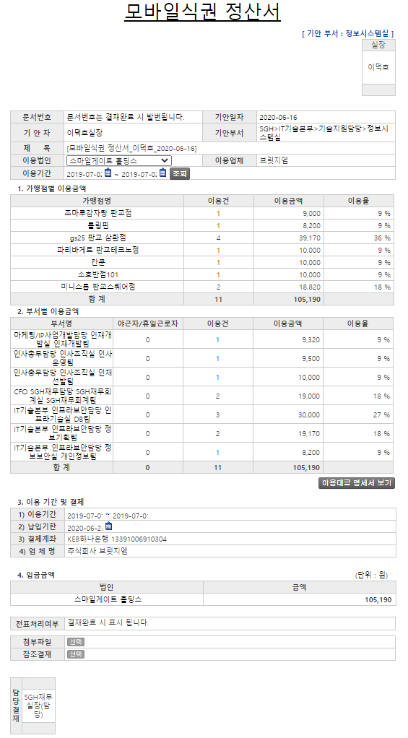
모바일식권 정산서
Description
1. 이용법인 선택
- 정산서 작성 법인 선택
: fnChangeSelect()
2. 이용기간 조회
- 이용기간에 따른 정산 세부내역 조회
: GetLegacyData()
3. 가맹점&부서별 이용금액 내역
- 이용기간 따른 가맹점별&부서별 이용금액
: GetLegacyData()
4. 이용대금 명세서 보기
- 이용기간 따른 가맹점별&부서별 이용대금 내역 조회
: GetLegacyData()
1
2
이용법인 SelectBox에 법인정보 가져오기
호출 API : /eNovator/GSWF/WebPage/Legacy/GetLegacyData.aspx/GetComCdAll
파라미터 : sUserId
적용 SP : EKPGW.dbo.up_TBoard_Get_COMPANY_ALL_LIST
법인에 따른 업체정보 및 계좌정보 가져오기
호출 API : /eNovator/GSWF/WebPage/Legacy/GetLegacyData.aspx/GetCustNo
파라미터 : ComCD, CustNo
적용 SP : SGERP.dbo.SG_SAPIFCashBankAccQuery
3
4

Slide 4
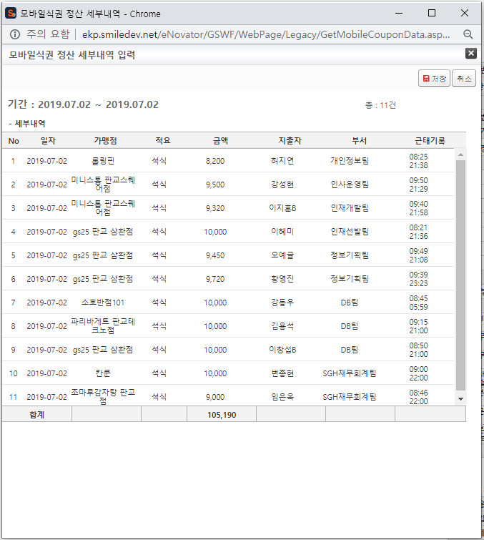
모바일식권 정산서 – 세부내역(이용기간 조회)
Description
1. 저장
- 모바일식권 정산 세부내역을 부모창에 표기
: fnSave()
2. 취소
- 세부내역 팝업 닫기
: fnClose()
3. 세부내역
- 모바일식권 정산 세부내역 데이터
1
2
이용법인 SelectBox에 법인정보 가져오기
호출 API : /eNovator/GSWF/WebPage/Legacy/GetMobileCouponData.aspx/GetTMSMobileCouponList
파라미터 : ComCd, sDate, eDate
적용 SP : RealTMS.dbo.EA_SelectMobileMeal_List
법인에 따른 업체정보 및 계좌정보 가져오기
호출 API : /eNovator/GSWF/WebPage/Legacy/GetMobileCouponData.aspx/GetMobileCouponVendorSummaryList
파라미터 : ComCd, sDate, eDate
적용 SP : RealTMS.dbo.EA_SelectMobileMeal_StoreStat
법인에 따른 업체정보 및 계좌정보 가져오기
호출 API : /eNovator/GSWF/WebPage/Legacy/GetMobileCouponData.aspx/GetMobileCouponDeptSummaryList
파라미터 : ComCd, sDate, eDate
적용 SP : RealTMS.dbo.EA_SelectMobileMeal_PostStat
3

Slide 5
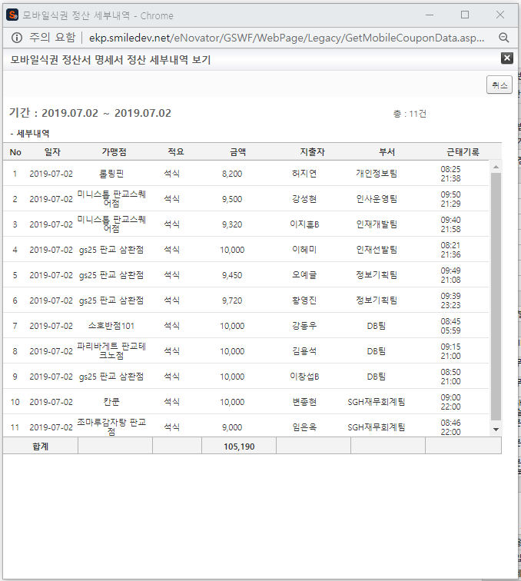
모바일식권 정산서 – 이용대금 명세서 조회
Description
1. 취소
- 세부내역 팝업 닫기
: fnClose()
2. 세부내역
- 모바일식권 이용대금 명세서 세부내역 데이터
1
이용법인 SelectBox에 법인정보 가져오기
호출 API : /eNovator/GSWF/WebPage/Legacy/GetMobileCouponData.aspx/GetTMSMobileCouponList
파라미터 : ComCd, sDate, eDate
적용 SP : RealTMS.dbo.EA_SelectMobileMeal_List
법인에 따른 업체정보 및 계좌정보 가져오기
호출 API : /eNovator/GSWF/WebPage/Legacy/GetMobileCouponData.aspx/GetMobileCouponVendorSummaryList
파라미터 : ComCd, sDate, eDate
적용 SP : RealTMS.dbo.EA_SelectMobileMeal_StoreStat
법인에 따른 업체정보 및 계좌정보 가져오기
호출 API : /eNovator/GSWF/WebPage/Legacy/GetMobileCouponData.aspx/GetMobileCouponDeptSummaryList
파라미터 : ComCd, sDate, eDate
적용 SP : RealTMS.dbo.EA_SelectMobileMeal_PostStat
2

